Slide 1
XX Congreso Argentino de Hematología
¿Puede la enfermedad hematológica ser el emergente
de un conflicto emocional?
Gustavo Chiozza

Slide 2
¿Puede la enfermedad hematológica ser el emergente
de un conflicto emocional?
?
… ¿pero cómo?
No
Sí
… ¿pero qué?

Slide 3
¿Cómo un conflicto emocional puede manifestarse como enfermedad hematológica?
¿Qué conflicto emocional puede manifestarse como enfermedad hematológica?

Slide 4
Cómo
Qué
Explicación
Cabeza
Hemisferio Izq.
Teoría
¿Emergente?
Comprender
Corazón
Hemisferio Der.
Ejemplo
¿Conflicto Emocional?
Primera Parte
Segunda Parte
Relación Mente-Cuerpo
Investigación Anemia

Slide 5
Primera Parte:
Relación Psique-Soma

Slide 6
Filosofía
Ciencia
Conjeturas
Hechos
Imaginación
Realidad

Slide 7
Dos formas distintas de la Existencia
Lo que en realidad existe
Lo que en realidad no existe…
… pero existe en la imaginación de los filósofos

Slide 8
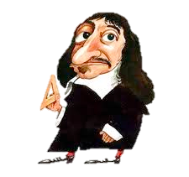
De este tipo de reflexiones se ocupa la Filosofía
Esta forma de ordenar la existencia en DOS tipos distintos se conoce como:
DUALISMO CARTESIANO

Slide 9
MATERIA
(res extensa)
IDEA
(res cogitans)
Cuerpo
Somático
En el mundo
Percepción
Alma
Psíquico
En la mente
Recuerdo

Slide 10
DUALISMO CARTESIANO
PSICOGÉNESIS
SOMÁTICO
PSÍQUICO
¿?
SOMATOGÉNESIS

Slide 11
Un modelo epistemológico que sólo considera dos únicos existentes (lo psíquico y lo somático), no deja lugar para un tercer existente: aquello que, no siendo ni psíquico ni somático, relacione ambos existentes.

Slide 12
¿-?
SOMÁTICO
PSIQUICO

Slide 13
«El misterioso salto de la mente al cuerpo es el callejón sin salida del dualismo cartesiano»
Enfermedad hematológica
CONFLICTO EMOCIONAL
Emergente

Slide 14
Recuerdo de percepciones
Mental
2º
Psíquico
MATERIA
Cerebro
Neurona
Pensamiento
Imaginación
1º

Slide 15
2º
ORINA
MATERIA
Riñón
Filtración
1º

Slide 16
2º
Psíquico
MATERIA
Cerebro
Neurona
1º

Slide 17
Pero qué es primero,
¿el riñón o la IDEA del riñón?
teleología
pensamiento en la materia
Finalidad
Significado
Sentido
Sensación
Afecto
Lo Psíquico es el Sentido
Notes:
----- Notas de la reunión (14/10/11 09:16) -----
El riñón no existiría si no existiera primero la idea de filtrar.
La finalidad, la intención, no es la causa.
La causa antecede al efecto, la finalidad lo sucede.
Por eso se llama a la teleología "la causa final".
Al pensamiento causal no se le aplica la idea de "origen".

Slide 18
1º
Somático
MATERIA
Percepción
2º
Recuerdo
Habíamos dicho
IDEA
1º
Psíquico
SENTIDO
Sensación
Ahora decimos
2º
Recordar Sensaciones

Slide 19
Cómo
Qué
Percepción
Sensación
Lo que se puede ver, oír, tocar, oler y gustar.
Lo que se puede pesar y medir.
Caracteriza al OBJETO.
Las sensaciones, los afectos y los deseos.
Lo que sólo sabe quien lo siente.
Caracteriza al SUJETO.
Físico
Psíquico
Signos
Síntomas

Slide 20
La doble existencia del hombre
El Ser
Lo Óntico
El hombre es lo que es
pero también
El Padecer
Lo Pático
El hombre es lo que no es…
y quiere, puede o debe ser
Notes:
----- Notas de la reunión (14/10/11 09:33) -----
Ya exploramos la Sensación. Hablemos un poco más de la Percepción.

Slide 21

Las abejas tienen un espectro visual distinto al humano. Entonces…
¿De qué color son las flores?
¿Las cosas son como las veo yo?
¿O son como las ve Usted?
La precepción que debería dar cuenta de los objetos, en lugar de ser objetiva…
… es subjetiva!
Notes:
----- Notas de la reunión (14/10/11 09:51) -----
Cada especie tiene las capacidades perceptivas que necesita para sobrevivir. Las víboras tienen sensores de temperatura para saber, a la hora de morder, dónde están las arterias. Las abejas ven en las flores marcas que las ayudan en el aterrizaje.
ahora si ellas ven en las flores cosas que nosotros no vemos...
Madre hay una sola...

Slide 22
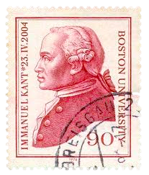
La realidad –la cosa– en sí misma es incognoscible.
Sólo puedo conocer a la cosa en mí.
noúmeno
observador
propiedades
categorías
«fenómeno»
OBJETIVIDAD

Slide 23
Percepción
ENFERMEDAD
SOMÁTICO
¿?
conceptos
OBSERVADOR
Conciencia
noúmeno
PSÍQUICO
Sensación

Slide 24
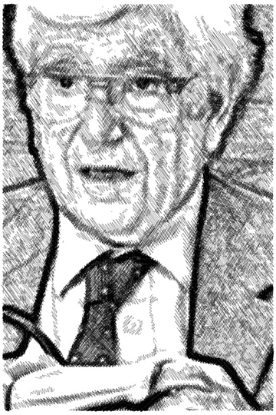
DOBLE ORGANIZACIÓN DEL CONOCIMIENTO EN LA CONCIENCIA
Psíquico y somático no son dos existentes distintos sino dos formas de “categorizar” que tiene la conciencia.
Llamamos somático a lo que podemos percibir; y llamamos psíquico a lo que tiene un sentido
La enfermedad “en sí” no es ni psíquica ni somática.

Slide 25
DESDE ESTE ENFOQUE EPISTEMOLÓGICO
Toda Enfermedad
PUEDE SER PERCIBIDA COMO UNA ALTERACIÓN MATERIAL
PUEDE SER COMPRENDIDA EN SU SIGNIFICADO INCONCIENTE

Slide 26
como Significado Inconciente
La Enfermedad
Siempre aparece entramada con la vida del enfermo; nunca es algo ajeno, externo o casual
Es la manera que el enfermo ha encontrado para tramitar un Drama Vital
Se trata de una Historia, centrada en un Afecto que el enfermo ha Reprimido

Slide 27

Estas historias tienen elementos típicos que se repiten en distintos enfermos de una misma enfermedad.
Cada enfermedad tiene un guión biográfico típico.
Evidencias Clínicas
«Una enfermedad es tan típica desde el punto de vista psíquico como lo es desde el punto de vista físico»

Slide 28
ESPECIFICIDAD
«A cada enfermedad le corresponde un Afecto Reprimido»
«Descubrir ese Afecto en cada enfermedad es el objetivo de nuestra investigación»

Slide 29
El Afecto
Es un proceso de descarga Corporal
La conciencia registra la descarga como una serie de Sensaciones Somáticas que por su configuración específica, reconoce como un particular afecto
La descarga se lleva a cabo siguiendo un patrón heredado, específico para cada afecto, que denominamos Clave de Inervación

Slide 30
Descarga del Afecto
Clave de Inervación
Frec. Cardíaca
Tránsito Intestinal
Tensión Arterial
Pilo- erección
Midriásis
descarga
MIEDO
Afecto Típico

Slide 31
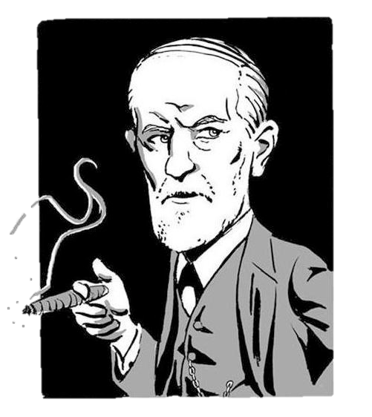
El genuino motivo de la REPRESIÓN es impedir el desarrollo de un AFECTO DISPLACENTERO

Slide 32
Neurosis
El afecto puede ser displacentero por estar unido a una determinada representación.
La represión puede sustituir a la representación original por otra.
El afecto se registra, entonces, como tal, pero ya no resulta displacentero.

Slide 33
Enfermedad Somática
UNA de las inervaciones corporales recibe el total de la investidura de la clave.
La conciencia ya no reconoce la descarga como afecto, dado que no es la descarga típica.
La conciencia registra una sensación somática exagerada como Síntoma Corporal
El afecto resulta intolerable independientemente de la representación a la que está unido.
La represión para evitar el afecto, DESESTRUCTURA su clave de inervación.

Slide 34
Descarga Normal del Afecto
Clave de Inervación
Frec. Cardíaca
Tránsito Intestinal
Tensión Arterial
Pilo- erección
Midriásis
descarga
MIEDO
Afecto Típico

Slide 35
Represión del Afecto Miedo
La clave de Inervación
se desestructura
Frec. Cardíaca
Tránsito Intestinal
Tensión Arterial
Pilo- erección
Midriásis
descarga
DIARREA
Síntoma Corporal

Slide 36
Represión del Afecto Llanto
La clave de Inervación
se desestructura
Conv. Diaf.
Mocos
Etc
Efusión Lágrimas
Sollozos
EPÍFORA
descarga
Síntoma Corporal

Slide 37
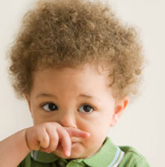
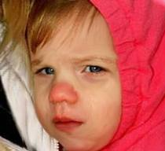
En Síntesis
¿llanto?
resfrío
gripe
Comprendido en su significado inconciente, el síntoma constituye un acto pleno de sentido; un «gesto» corporal que expresa una fantasía inconciente.
SÍNTOMA
CORPORAL
AFECTO
REPRIMIDO
SÍMBOLO
Emergente

Slide 38
Segunda Parte:
EL SIGNIFICADO INCONCIENTE ESPECÍFICO DE LA ANEMIA
«UN ESTUDIO PSICOANALITICO DE LA ANEMIA»
Luis Chiozza – Gustavo Chiozza
M. Estela Bruzzon – Mirta F. de Dayen – Gloria I. de Schejtman

Slide 39

SANGRE
tejido líquido
Coagulación
Excreción
Transporte de nutrientes
Inmunidad
Transporte de O₂
HEMOGLOBINA
CO₂

Slide 40
ANEMIA
↓O₂
↓Hemoglobina
Síntoma
Signo
Astenia
Palidez
2º
Disnea Taquicardia

Slide 41
Cada función del cuerpo persigue una finalidad.
Esa finalidad es también el sentido de esa función; su significado.
Nosotros buscamos relacionar, específicamente, cada función del cuerpo con un sentido en el alma.
Muchos órganos ejercen más de una función. Pero en general, una de ellas –por ser la más representativa– representa al conjunto entero del órgano y sus funciones.

Slide 42
«Somos de la misma sangre»
Glóbulos Blancos
Identidad
Glóbulos Rojos
«Me volvió la sangre al cuerpo»
Vida

Slide 43
Pensamos que la función de transportar oxígeno es la más representativa de todas las funciones de la sangre.
Es la función más perentoria
La Hb. es el 95% contenido proteico del GR.
Los GR. son +90% de la población «celular» de la sangre
Es una función tan inherente a la sangre como su cualidad de ser roja; ya que ambas cosas dependen de la Hb.

Slide 44
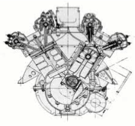

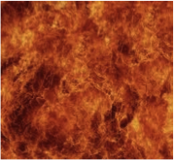
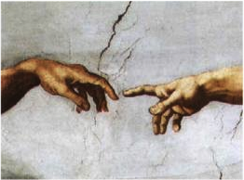

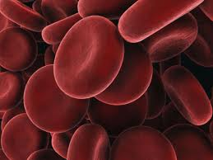
Combustión
energía
Transporte de oxígeno
Fuego
vida
O₂
«La sangre es la vida»
SANGRE

Slide 45
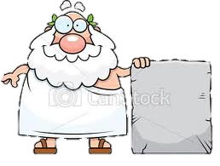
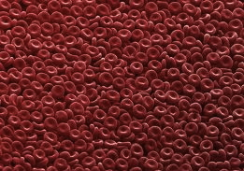
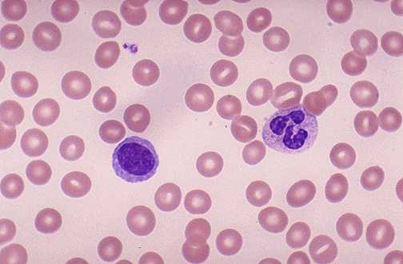
Anemia
AN
HAIMA
SIN SANGRE
Eritrocitos
Hemoglobina
VIDA
SIN VIDA

Slide 46
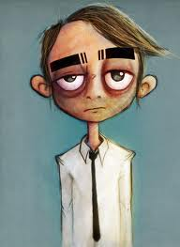
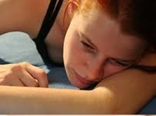
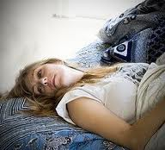
ASTENIA
Sin Sangre
Sin Vitalidad
Sin energía
Sin Combustión
SinFuego
Sin oxígeno
Desánimo

Slide 47
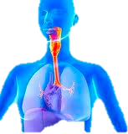
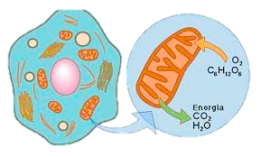
Respiración pulmonar
disnea
Desaliento
Anemia
Respiración metabólica
Desánimo
Notes:
----- Notas de la reunión (14/10/11 10:53) -----
Espirometrías: el aliento ayuda a animarse.

Slide 48
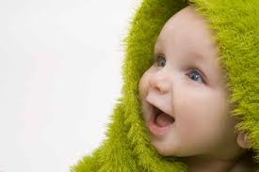
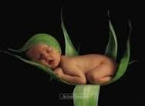


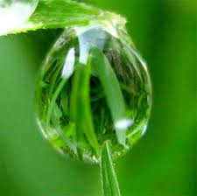
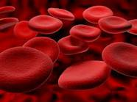
VIDA
POR DELANTE
REPOSADA
PACIFICA
ECOLOGICA
VEGETAL
¿
VIDA
?

Slide 49

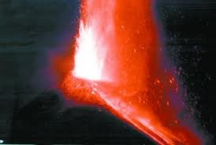
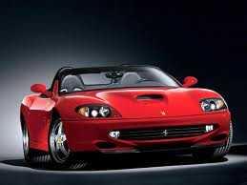
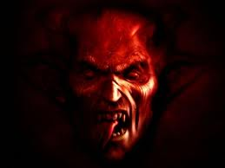
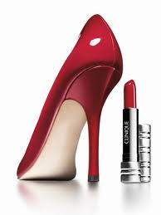

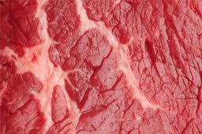

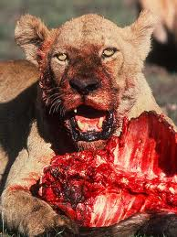
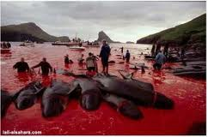
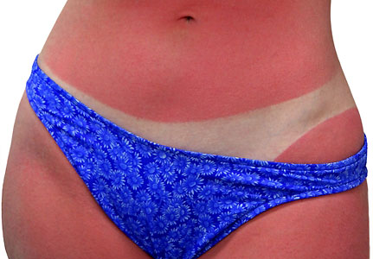
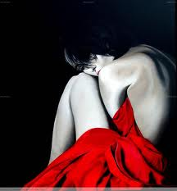
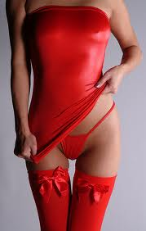
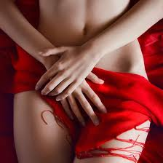


Slide 50
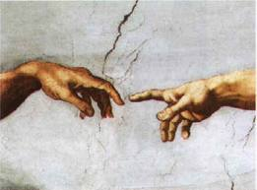

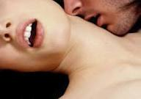
SANGRE
SEXO
VIDA
ROJO
PASION
FUEGO

Slide 51
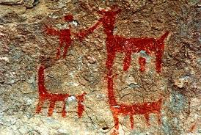
Para los primitivos el ROJO era el primer color.
Colorado significa rojo; pero también, que tiene color.
Quizás, por su vinculación con la sangre, dar color significa también dar vida.

Slide 52
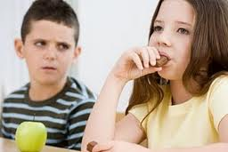
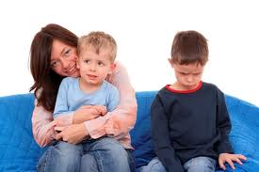

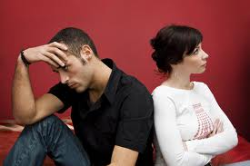
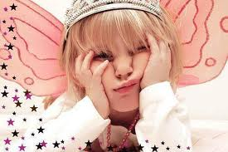

Lo que da color a la Vida, son los Afectos
envidia
celos
venganza
ofensa
Cada afecto tiene su propio color…
aburrimiento
bronca
El color ROJO representa al conjunto de afectos; a la Emoción en general.. a la Pasión.
SANGUÍNEO

Slide 53
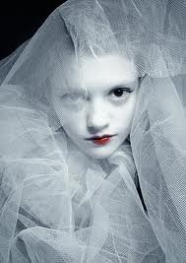
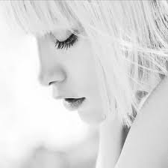
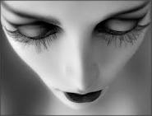
PALIDEZ
poco expresivo
sin vida
Falta Color…
Falta Vida…
Falta «Sangre»…
desanimado

Slide 54



ISQUEMIA
PALIDEZ
Es un intento de evitar que un afecto penoso llegue al corazón.
Evitar que la «sangre» llegue.
Es como una isquemia generalizada.
Es el intento de inhibir la vida afectiva.
coronarias
hemoglobina

Slide 55
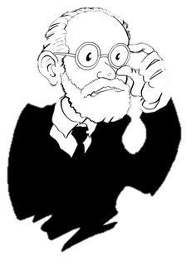
Cuando la vida nos niega la satisfacción de las pulsiones, una alternativa extrema para evitar la desdicha, es el intento de matar las pulsiones, apagar los deseos, inhibir los afectos…desvitalizar la vida…
«Si se lo consigue, entonces se ha resignado toda otra actividad (se ha sacrificado la vida), para recuperar, por otro camino, sólo la dicha del sosiego.»
FREUD, 1929.

Slide 56

AFECTOS
NO SENTIR
DOLOR
FRUSTRACIÓN
NO SENTIR
DESEOS
NO SENTIR
INDOLENCIA
IN-DOLENTE
Insensible
Impasible, Apático
Indiferente
Desganado
Que no se conmueve
Flojo
Perezoso
Abandonado

Slide 57
Lo que corre por las venas
ANEMIA
SIN SANGRE
SANGRE
Sin Pasión
Pasión
INDOLENCIA
APATÍA

Slide 58


Congestión Mucosa Genital
RUBOR
Excitación
Inhibición de la Excitación
Conflicto con la Excitación
INDOLENCIA
Porque la imagina desmesuradamente roja, carnal, fogosa.
Afecto
vergüenza
A su vida le falta pasión
Es el pálido reflejo de la vida que quisiera vivir
Ponerse colorado
Más Sangre
Más Vida

Slide 59
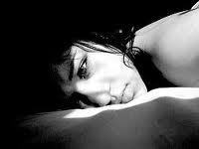
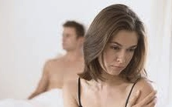
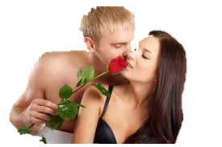

INDOLENCIA
Sin color
Pálida
El sujeto sueña con lo que le falta.
Pero como la pasión está inhibida
Sueña un amor no carnal.
Un amor, platónico, romántico, imposible.

Slide 60
Retorno de lo reprimido
pasión
El deseo idealizado no es carnal sino espiritual
No busca la satisfacción sino que se alimenta de la renuncia abnegada
VIDA
Ideal romántico

Slide 61
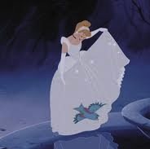
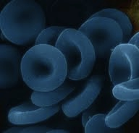
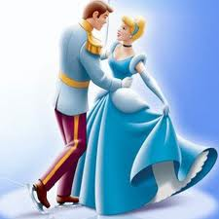

El romántico escribe y describe la vida pasional que sueña… pero que no vive.
Exalta la belleza bucólica de la vida campestre… pero vive en la ciudad.
Se enamora de una mujer pudorosa, blanca como la porcelana.
También la joven virginal que sueña con el Príncipe Azul
Ideal romántico
nobleza
Sangre azul

Slide 62
(breve paréntesis psicológico
NOS QUITA
OBJETO MALO
CARENCIA
FRUSTRACIÓN
QUITAR
Fin del paréntesis.)
Notes:
----- Notas de la reunión (19/10/11 18:11) -----
Me pica el bagre.
La culpa la tiene el gobierno; la gente rica.

Slide 63
Pasión
INDOLENCIA
NO SENTIR
DESEO
DESEO
Rojo
Fuego
Carnal
Evitar
Dolor
TEMOR
Ideal romántico
Ideal romántico
VIDA
VIDA
Príncipe azul
Príncipe azul

Slide 64














Slide 65



representa
ANÉMICO
Muerto en vida
Pálido
Necesita Sangre
representa
rep.
representa
ANÉMICO
OBJETO TEMIDO
OBJETO IDEAL DESEADO
Pasional
Erótico
Carnal
Chupa Sangre
Fortaleza
Inmortal

Slide 66


VAMPIRO
¿Mito o Realidad?
Parásito chupasangre
Murciélago
PORFIRIAS
Patología del HEMO
Anemia Hemolítica
Fotosensibilidad
Boca abierta
Encías retraídas
Tto. Glóbulos rojos

Slide 67
En Síntesis
Por temor a la frustración y al dolor
Por temor a la intensidad de las pasiones
Por miedo a la excitación, imaginándola demasiado roja, carnal y fogosa
Vida Afectiva
NO SENTIR
INDOLENCIA

Slide 68
INDOLENCIA
Apatía
Indiferencia
VIDA
Se vuelve anestesiada, indolora, incolora…
Ha perdido toda motivación; todo interés
Le falta pasión
Ideal romántico
Los deseos reprimidos retornan, pero privados de su intensidad, roja y carnal.
Le parece un pálido reflejo de la que quisiera vivir

Slide 69
Represión del Afecto INDOLENCIA
La clave de Inervación
se desestructura
↓O₂
_{Astenia}
_{Palidez}
_{Disnea}
_{Taquicardia}
?
↓Tránp Hb
?
?
?
descarga
Anemia

Slide 70
Desánimo
Astenia
Falta de Vitalidad
Palidez
Desaliento
Disnea
Excitación
Taquicardia
INDOLENCIA
ANEMIA
Conflicto Emocional
Enfermedad Hematológica
Emerge como

Slide 71
Trastornos hepáticos
Trastornos renales y urinarios
Litiasis Renal
hiperplasia de próstata
Diabetes
Cardiopatías Isquémicas
Hipertensión Arterial Esencial
Trastornos Respiratorios
Asma Bronquial
Psoriasis
Enfermedades Autoinmunitarias
Lupus Eritematoso Sistémico
Micosis
Gripe
Várices de miembros inferiores
Hemorroides
Trastornos Óseos
Cáncer
Melanoma
Leucemia Linfoblástica Aguda
Esclerosis en Placas
Parkinson
Obesidad
SIDA
Enfermedades Tiroideas
Herpes Ocular
Ampollas, vesículas y quistes
Cefaleas y Accidentes cerebrovasculares
Esclerosis
Enfermedades Dentarias
La Tristeza y el llanto
anemia
Más Información
www.funchiozza.com
Muchas gracias.

